Slide 1





Chào mừng các con đến với bài giảng online ngày hôm nay!
Môn: Toán lớp 3

Slide 2








Khởi động
https://quizizz.com/admin/quiz/6224d88d5103c7001dd9d924/tuan-26-tiet-1-ktbc

Slide 3





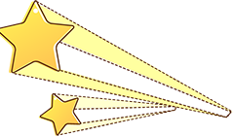








Luyện tập
Trang 129

Slide 4
Yêu cầu cần đạt
Nắm chắc cách giải bài toán có liên quan đến rút về đơn vị.
01
Biết viết và tính giá trị của biểu thức.
02

Slide 5
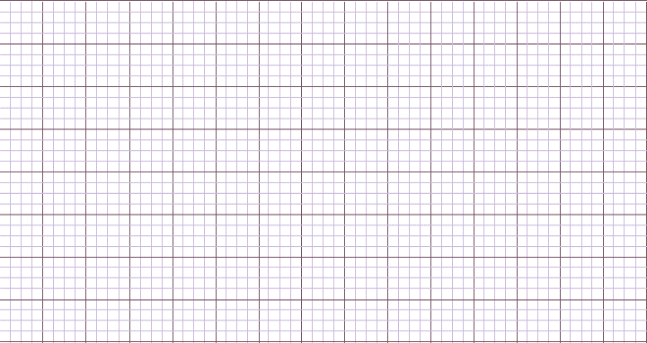
Thứ năm ngày 10 tháng 3 năm 2022
Toán
Luyện tập (tr 129)

Slide 6






Thực hành

Slide 7

Bài 1: Mua 5 quả trứng hết 4500 đồng. Hỏi nếu mua 3 quả trứng như thế thì hết bao nhiêu tiền? (vở)
Tóm tắt:
Bài giải:
5 quả trứng : 4500 đồng
3 quả trứng: ….đồng ?
Mua mỗi quả trứng hết số tiền là:
4500 : 5 = 900 (đồng)
Mua 3 quả trứng như thế hết số tiền là:
900 x 3 = 2700 (đồng)
Đáp số: 2700 đồng
Trong 2 bước giải trên, bước nào là bước rút về đơn vị?
Bài tập thuộc dạng toán gì?

Slide 8

Bài 2: Muốn lát nền 6 căn phòng như nhau cần 2550 viên gạch. Hỏi muốn lát nền 7 căn phòng như thế cần bao nhiêu viên gạch?
Tóm tắt:
6 căn phòng: 2550 viên gạch
7 căn phòng: …viên gạch?
Bài giải
Mỗi căn phòng cần số viên gạch là:
2550 : 6 = 425 (viên gạch)
Lát 7 căn phòng như thế cần số viên gạch là:
425 x 7 = 2975 (viên gạch)
Đáp số: 2975 viên gạch
Nếu chỉ cần lát 4 căn phòng thì cần giảm đi bao nhiêu viên gạch?
Nếu chỉ cần lát 4 căn phòng thì cần giảm đi 850 viên gạch.

Slide 9



Bài 3: Số?
Một người đi bộ mỗi giờ được 4km.
x 4
x 3
x 5
x 2
3 giờ
5
Thời gian đi
1 giờ
2 giờ
4 giờ
… giờ
Quãng đường đi
8
16
12
4km
….km
….km
….km
20km
x 2
x 4
x 3
x 5
$\frac{1}{8}$ ngày thì đi được mấy km?
Vận dụng dạng toán gì để làm bài tập trên?

Slide 10








Bài 4: Viết biểu thức rồi tính giá trị của biểu thức:
a) 32 chia 8 nhân 3 b) 45 nhân 2 nhân 5
c) 49 nhân 4 chia 7 d) 234 chia 6 chia 3
a) 32 : 8 x 3
= 4 x 3
= 12
b) 45 x 2 x 5
= 90 x 5
= 450
c) 49 x 4 : 7
= 196 : 7
= 28
d) 234 : 6 : 3
= 39 : 3
= 13
234 : ( 6 : 3)
= 234 : 2
= 117
Viết biểu thức rồi tính giá trị biểu thức:
234 chia cho thương của 6 và 3
Notes:
234 : ( 6 : 3)

Slide 11
Yêu cầu cần đạt
Nắm chắc cách giải bài toán có liên quan đến rút về đơn vị.
01
Biết viết và tính giá trị của biểu thức.
02

Slide 12
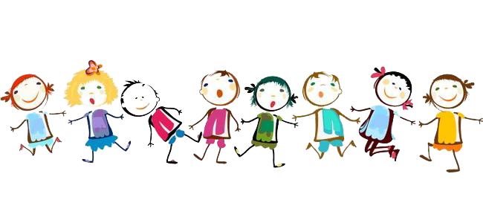
Hoạt động tiếp nối
Ôn tập lại dạng toán liên quan đến rút về đơn vị và tính giá trị của biểu thức.
Chuẩn bị bài sau: Tiền Việt Nam

Slide 13
THANK YOU
CHÚC CÁC CON HỌC TỐT!

